Slide 1
Краткосрочный прогноз землетрясений

Slide 2
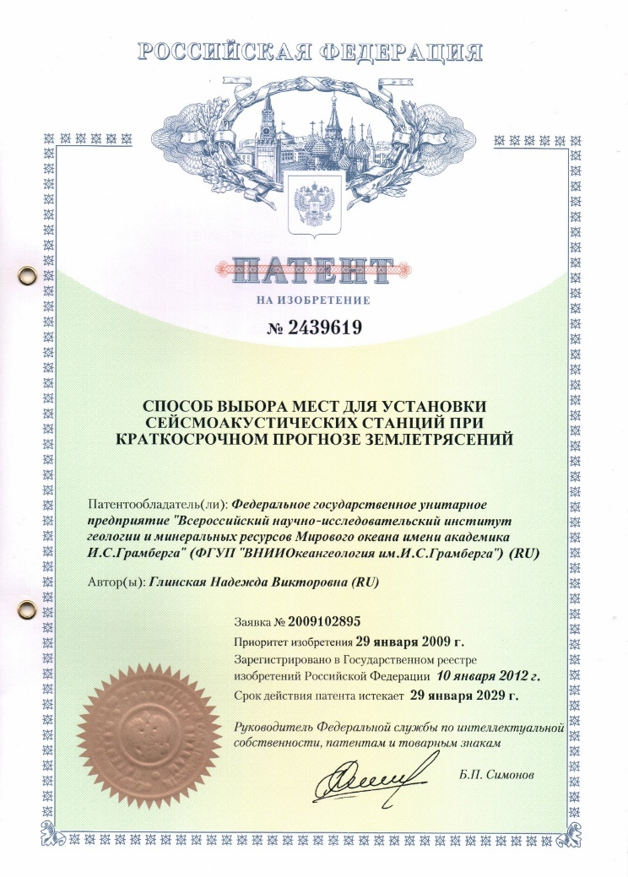
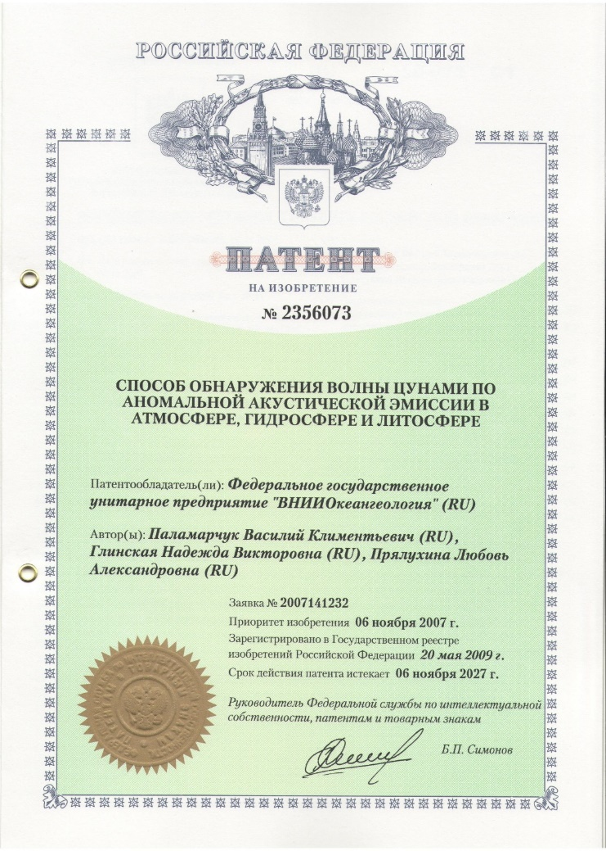
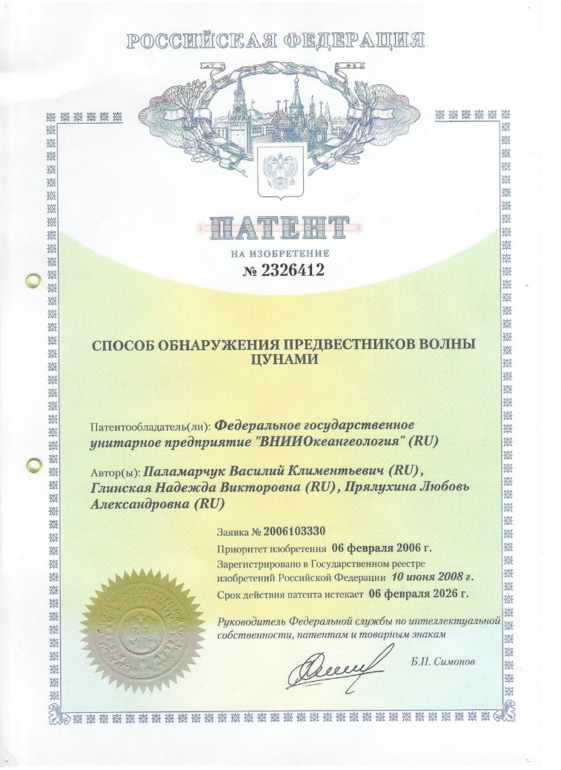

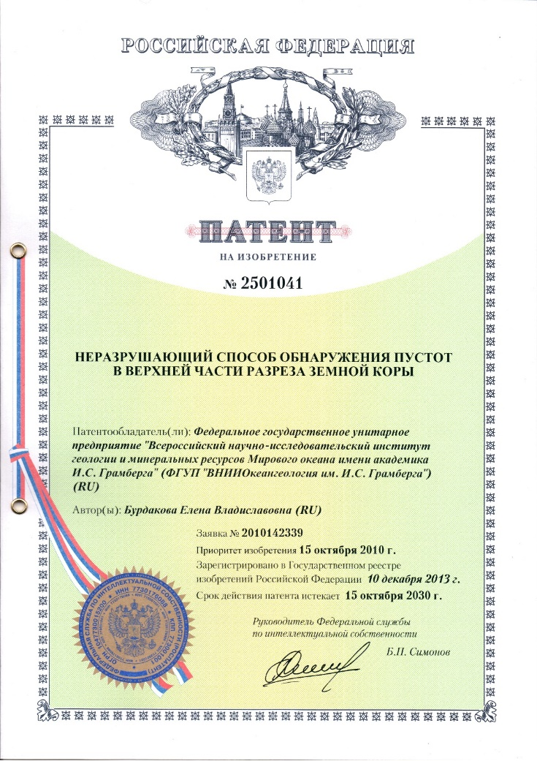
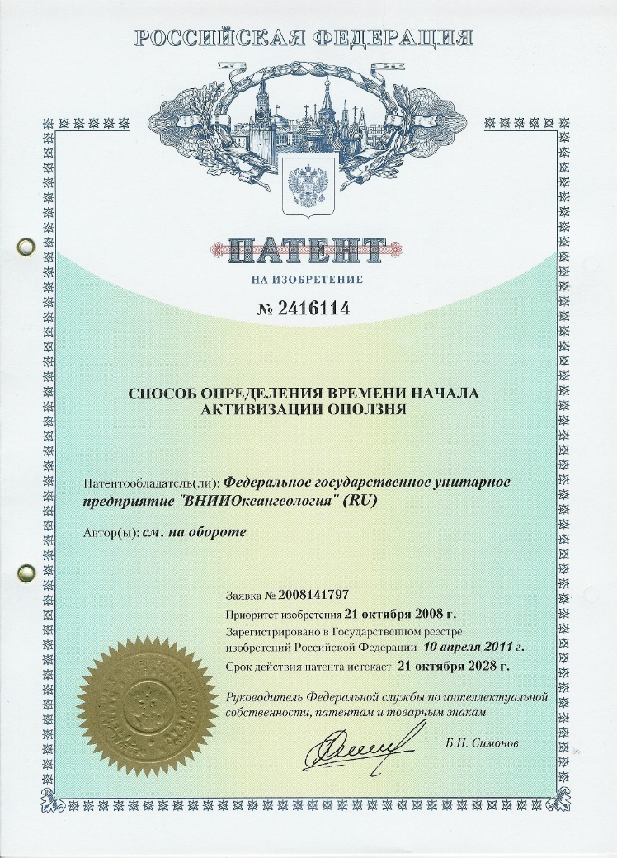
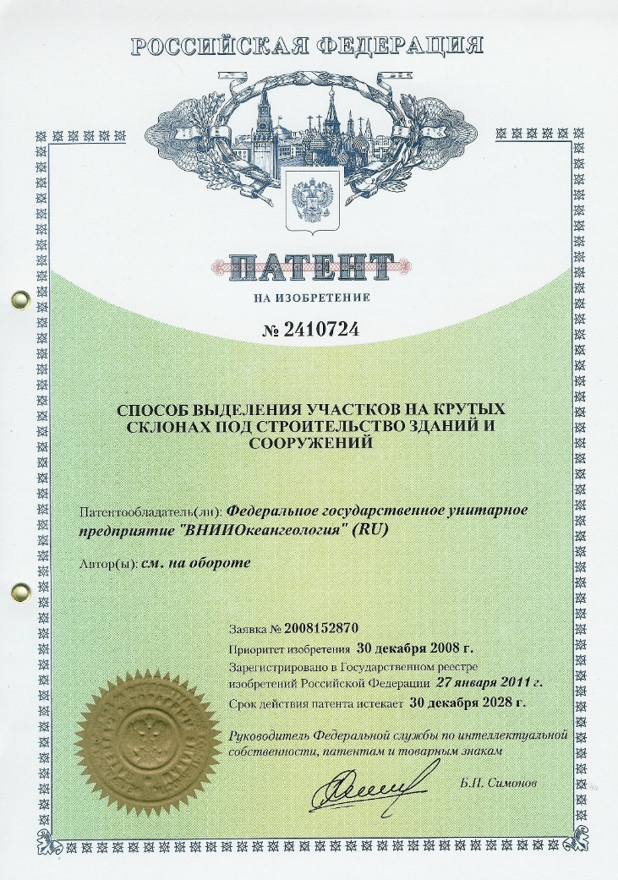
С 2004 по 2017 год группой сотрудников ФГБУ «ВНИИОкеангеология» под руководством В.К. Паламарчука, велась работа по разработке методик и способов краткосрочного прогноза опасных геодинамических процессов, таких как землетрясения, активизации «живущих» разломов, оползней и так далее. По результатам опытно-методических работ, была создана методика, основанная на изучении акустической эмиссии. Способы прогноза были подтверждёны патентами на изобретения.

Slide 3
В настоящее время эффективность прогнозирования (отношение числа успешно предсказанных землетрясений к числу зарегистрированных на некоторой определенной площади) достигает нескольких процентов.
Это связано с неразвитой сетью прогностических обсерваторий.
В настоящее время известно более 300 предвестников землетрясений. Имеющаяся сеть сейсмо-обсерваторий регистрирует само событие и не изучает, не регистрирует ни один из известных на сегодняшний день предвестников.

Slide 4
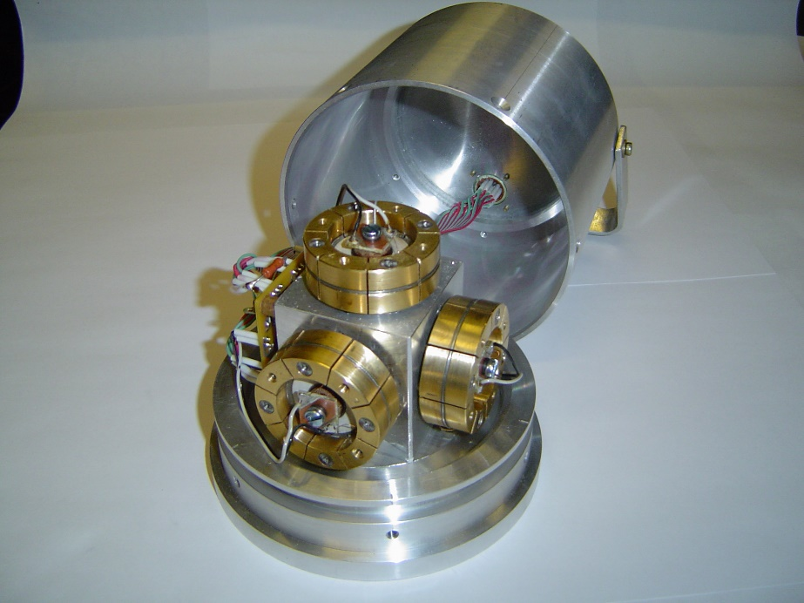
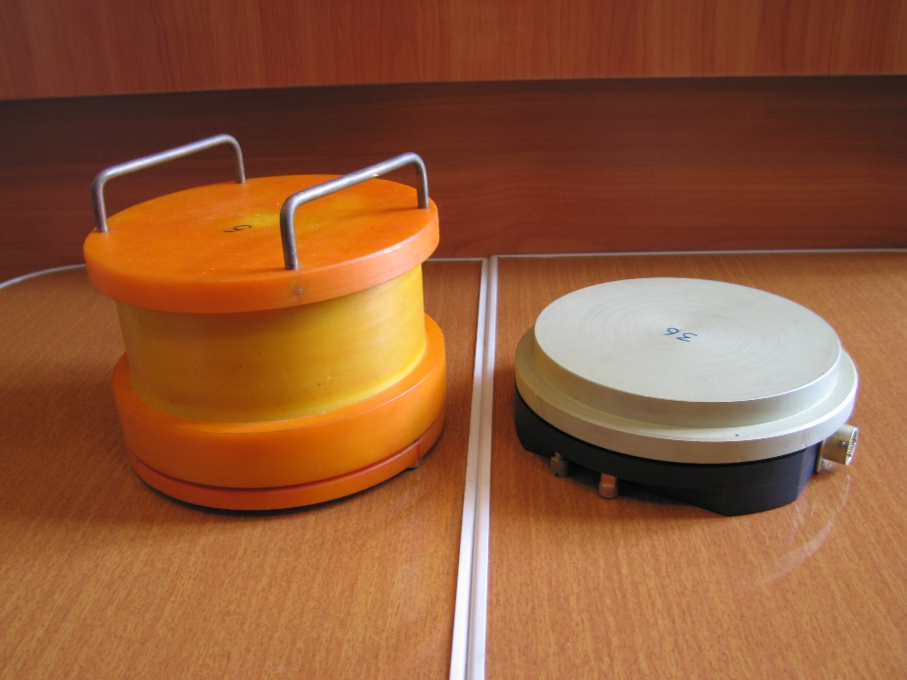
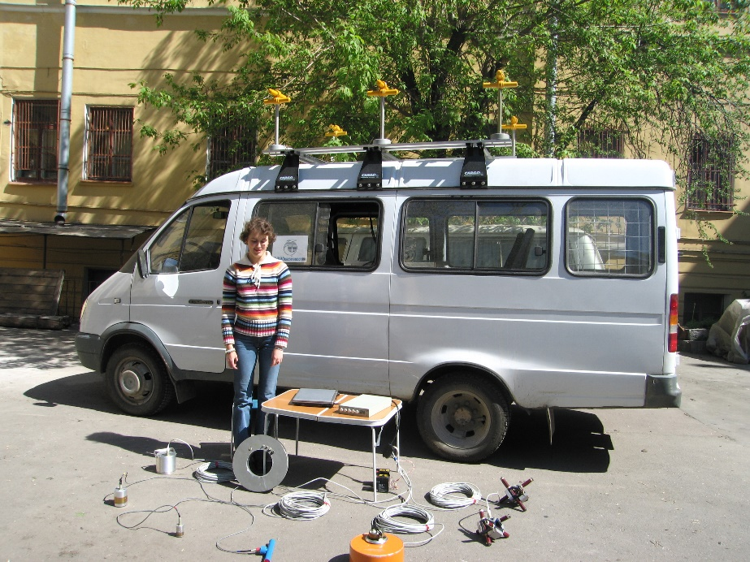
По мнению специалистов ФГБУ «ВНИИОкеангеология» задача краткосрочного прогноза решается следующим образом:
Сбор и анализ данных о сейсмоактивных событиях исследуемого региона;
Картирование зон очагов землетрясений;
Выбор мест установки датчиков мониторинговой системы;
Мониторинг среды, от трех месяцев;
Обработка и анализ данных.
Задача решается более надежно когда на исследуемой площади имеется сеть мониторинговых станций. Для регистрации сигнала используют одно и/или трёхкомпонентные приемники акустической эмиссии.

Slide 5
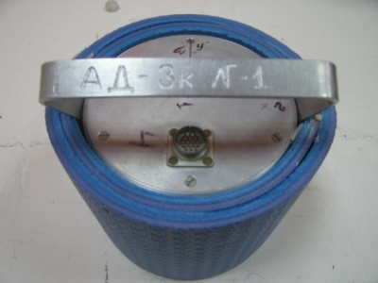
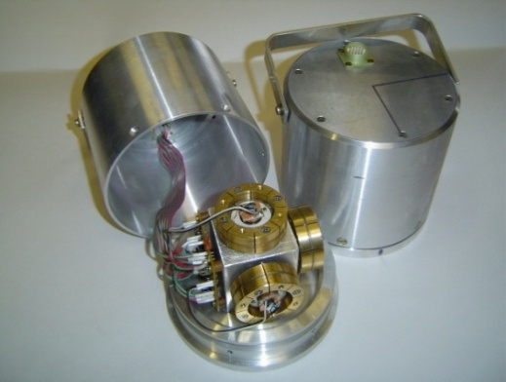
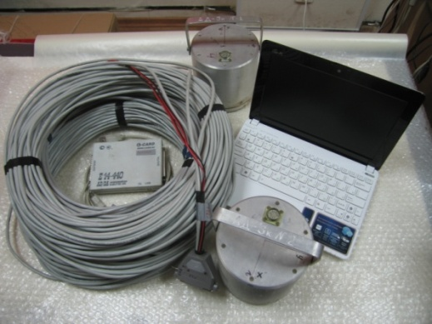
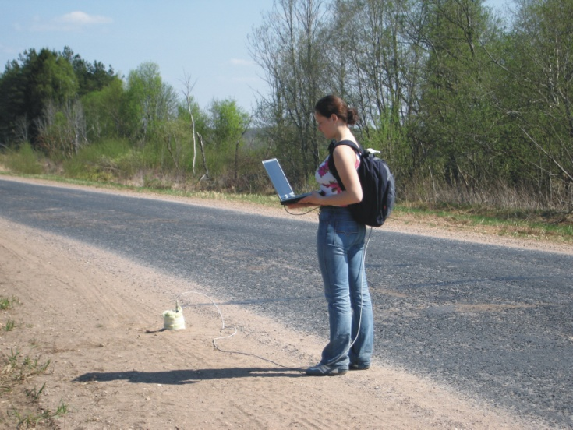
Трехкомпонентный Пьезокерамический датчик
Назначение: трехкомпонентные приемники колебательного ускорения с постоянной чувствительностью по ускорению, датчик акустического давления.
Применение: мониторинг и профильные наблюдения акустической эмиссии; сейсмическое районирование; исследование «активности» разломов, трещин и т.п.; картирование геодинамических объектов. Используется с регистраторами разных типов.
Основные технические характеристики аппаратуры
Резонансная частота, кГц | 17
Рабочий диапазон частот, Гц | 1÷15000
Чувствительность, мВ/Па | 0,2

Slide 6
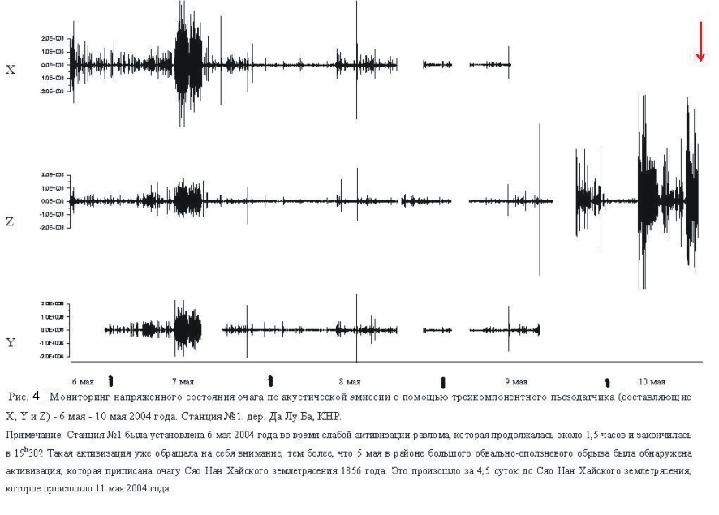
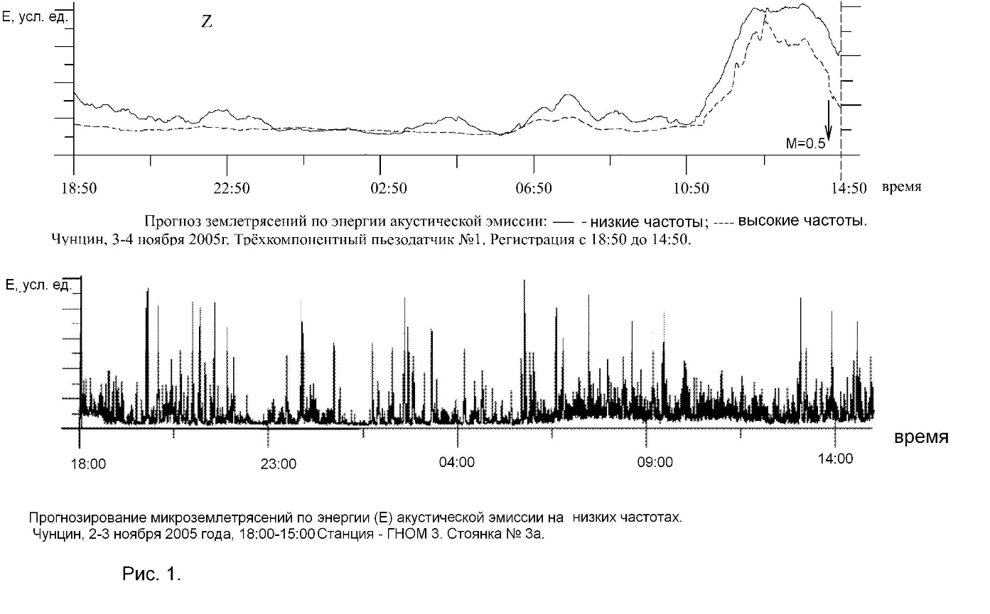
Апробация методики
Данная методика была апробирована на нескольких полигонах в различных странах: Россия, КНР, так же был совместный проект с Индией в рамках сотрудничества БРИКС.
Применяемый специалистами ФГБУ «ВНИИОкеангеология» комплексный подход позволил сделать несколько прогнозов землетрясений не высокой магнитуды от 1,1 до 3,7. Время прогноза от 6 суток до 28 минут до события.

Slide 7
